Slide 1
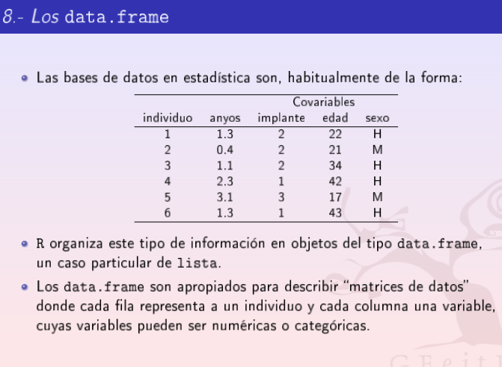
R-software

Slide 2
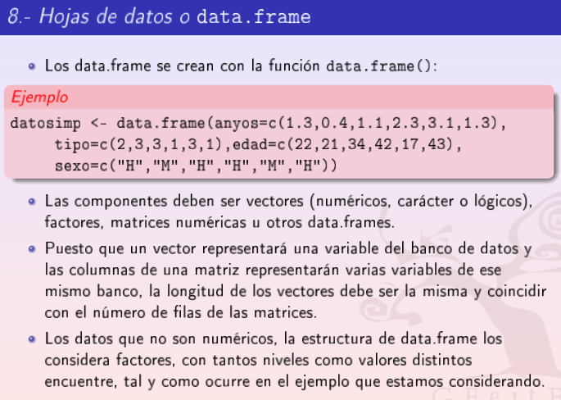
R-software

Slide 3
R-software
x<-c(161,203,235,176,201,188,228,211,191,178)
y<-c(159,206,241,163,197,193,209,189,169,201)
genero<-factor(c("Hombre","Mujer","Hombre","Hombre",
"Hombre","Mujer","Mujer","Mujer","Hombre","Hombre"))
Ahora deniríamos la hoja de datos:
Datos.Pruebas<-data.frame(Prueba.escrita=x,Prueba.oral=y,Genero=genero)

Slide 4
R-software
1. Podemos referirnos a cualquiera de ellas poniendo el nombre de la hoja seguido del símbolo $ y del nombre de la variable.
Datos.Pruebas$Prueba.escrita
Datos.Pruebas$Prueba.oral
2. Adicionalmente, si no queremos escribir en demasiadas ocasiones Datos.Pruebas$, podemos hacer que la hoja de datos se convierta en la hoja de datos activa mediante la función attach
attach(Datos.Pruebas)
Prueba.escrita
Prueba.oral
detach(Datos.Pruebas)

Slide 5
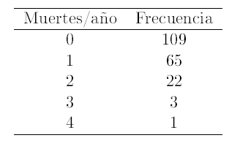
R-software
muertes<-c(rep(0,109),rep(1,65),rep(2,22),rep(3,3),4).
Ahora tenemos que convertirlos en una hoja de datos mediante
Datos.muertes<-data.frame(Muertes<-muertes)

Slide 6
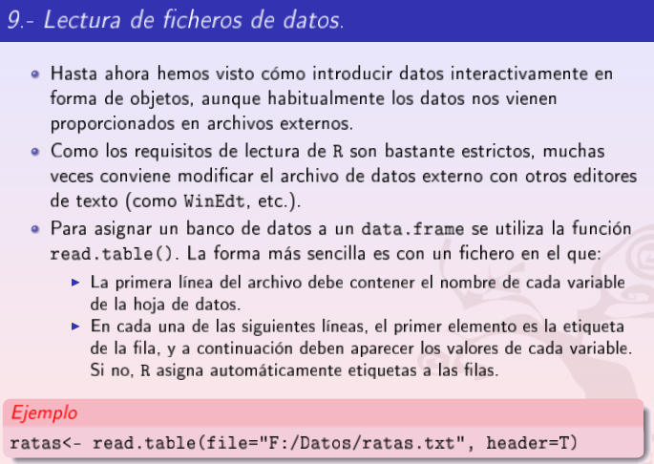
R-software

Slide 7
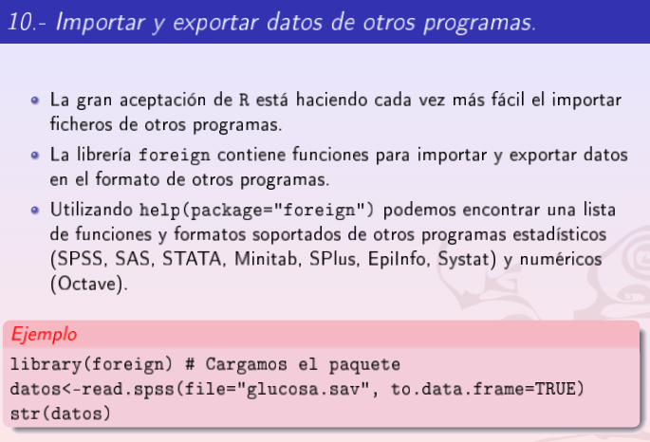
R-software

Slide 8
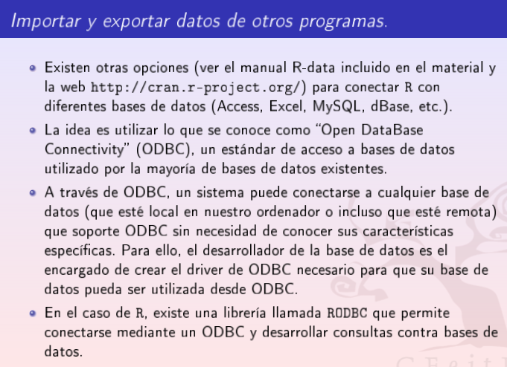
R-software

Slide 9
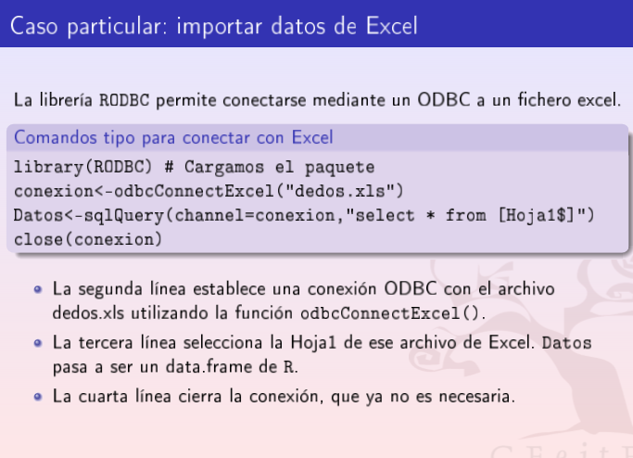
R-software

Slide 10
R-software
setwd("D:/Asignaturas/Curso R")
La función setwd() permite cambiar el directorio donde estamos trabajando (working directory). Hay que tener en cuenta que los datos se guardarán en ese directorio
save(Datos.Pruebas,file="Pruebas.RData")
Después hemos ejecutado la función save() para guardar Datos.Pruebas en el fichero Pruebas.Rdata
load("Pruebas.RData") cargaría el fichero guardado.
¿ cómo podemos saber el directorio actual? getwd().

Slide 11
R-Commander

